Slide 1
Wissensmanagement
Fakultät Wirtschaftswissenschaften
Professur für Wirtschaftspädagogik
Tereza Lepkova, Sarah Friebel, Julia Müller
Dresden, den 29.05.2019

Slide 2
Das Wissen steckt vor allem in den Köpfen unserer Mitarbeiter.
Deshalb ermutigen wir sie, ihr Wissen aufzuzeichnen und zu teilen.
(Heinrich von Pierer)
http://www.wirtschaftszitate.de/thema/wissensmanagement.php

Slide 3

Inhalte
Rückkopplung
Definition Begrifflichkeiten
Bezug organisationales Lernen
Methoden des Wissensmanagement
Ansätze zur Anwendung von Wissensmanagement
Barrieren und Chancen
Abschlussdiskussion
Zusammenfassung
http://www.wissensstrukturplan.de/wissensstrukturplan/glossar/o_organisation.php

Slide 4
Wissensmanagement Einführung Fallbeispiel

Slide 5
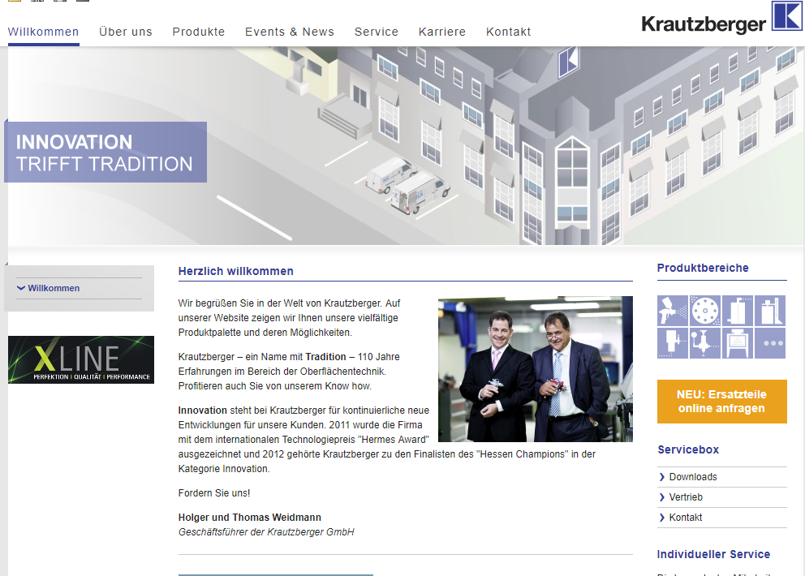
Wissensmanagement Fallbeispiel
Krautzberger GmbH
Branche: Maschinenbau und Oberflächentechnik
Patent für System für Druckluftspritzpistolen
Innovationskraft ist sehr groß
Ausgangslage:
gute Auftragslage
Arbeitsbelastung sehr hoch
Ausbau der Abteilungen Projektierung und Komplettierung
kompetente neue Mitarbeiter eingestellt
Intensivierung der internationalen Aktivitäten
https://www.krautzberger.com/aoshow/cid=4c24ffb0f843d787fcb13f6b383256a1/L=de
Mertins, Seidel, 2009, S. 166

Slide 6
Wissensmanagement Fallbeispiel
Motivationsgründe:
Ziel: Wissen transparent und zielgruppengerecht weitergeben/verteilen
ausländische Partner wollen schnell Informationen zu technischen Änderungen und neuen Produkten
Grundlage: Bereitstellung des Wissens
in Vergangenheit viele Mitarbeiter altersbedingt gegangen – Wissen wurde mitgenommen
https://www.krautzberger.com/aoshow/cid=4c24ffb0f843d787fcb13f6b383256a1/L=de
Mertins, Seidel, 2009, S. 166

Slide 7
Wissensmanagement Definition Begrifflichkeiten

Slide 8
Wissensmanagement Definition Begrifflichkeiten
Bitte beantwortet uns folgende Fragen:
Was ist für euch Wissensmanagement?
Habt ihr Erfahrungen mit Wissensmanagement gemacht?
Schreibt eure Antworten bitte auf die ausgeteilten Moderationskarten!
Zeit: 5 Minuten

Slide 9
Wissensmanagement Definition Begrifflichkeiten
Wissen besteht aus der Gesamtheit aller Erfahrungen, Kenntnisse und Fähigkeiten eines Menschen. Es ist in den Handlungen eines Menschen, aber auch in dessen individuellem Denken und Fühlen verankert.
Explizites Wissen
Artikulierbares, transferierbares Wissen
Fakten, Regeln und dokumentierte Erfahrungen
Implizites Wissen
Gebunden an den Erfahrungsträger
"körperliches Wissen", Erfahrungswissen
Schreyögg, Geiger, 2015, S. 408-409S

Slide 10
Wissensmanagement Definition Begrifflichkeiten
Der Begriff Wissensmanagement beschreibt Prozesse, bei denen es um die zielgerichtete Organisation von Wissen geht, beispielsweise den Erwerb, die Entwicklung, den Transfer, die Speicherung oder auch die Nutzung von Wissen.
Ziele des Wissensmanagements
Optimale Nutzung wichtiger Ressourcen
Verbesserung des internen Informationsflusses
Schutz von Wissen
Schaffung einer wissensorientierten Unternehmenskultur
Lehner, 2014, S.37
Bastian, Groß-Mlynek, 2018, S. 118

Slide 11
Wissensmanagement Definition Begrifflichkeiten
Organisationales Lernen ist der Prozess der Schaffung und stetigen Weiterentwicklung der organisationalen Wissensbasis (Bea & Göbel, 2019, S. 395)
Findet statt, wenn organisationales Wissen eine Erweiterung möglicher Verhaltensweisen bedeutet, die für Organisation nützlich sind (Huber, 1991)
Ermöglicht neue Optionen zur erfolgreichen Bewältigung fremder Situationen (Klimecki & Lassleben , 1998)

Slide 12
Wissensmanagement Bezug organisationales Lernen

Slide 13
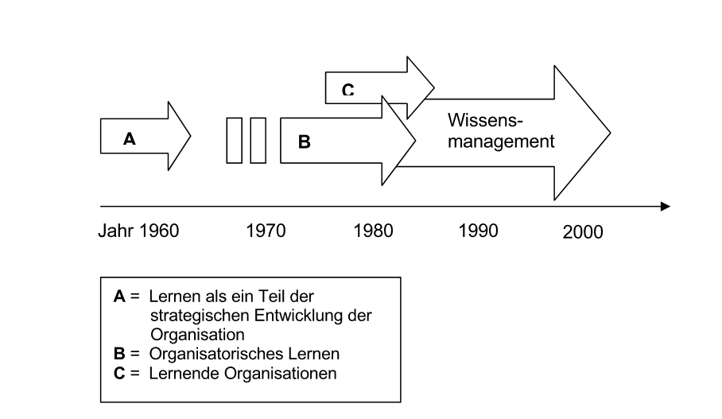
Wissensmanagement Die Entwicklung des Lernens in der wirtschaftswissenschaftlichen Diskussion
Soramäki, 2005, S.35

Slide 14
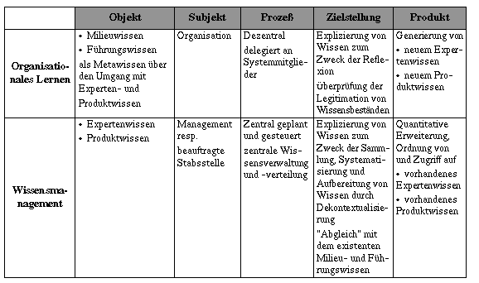
Wissensmanagement Bezug organisationales Lernen
Organisation als Akteur:
Verlauf und Ergebnis nicht mehr unter zentraler Kontrolle
Veränderungen nicht ausgeschlossen, strukturelle Grundlage des eigenen Handels steht im Zentrum
Wissensmanagement:
Bekanntes wird erfasst, verwaltet und zur Verfügung gestellt
Ziel: Optimierung des Bestehenden
Zusammenfassung:
Erstreckungsbereich von Wissensmanagement kleiner
Zielstellung greift kürzer
Anzahl der Agierenden kleiner
Baitzsch, Fried, 1999

Slide 15

Wissensmanagement Bezug organisationales Lernen
https://www.samhammer.de/wissensmanagement-oft-versucht-oft-gescheitert/
Wilke – Wissensmanagement als Basis für organisationales Lernen
Probst/Romhardt - Wissensmanagement als Weiterentwicklung des organisationalen Lernens
Meinsen – Wissensmanagement geht über organisationales Lernen hinaus
Einigkeit: beides wird als Veränderung der organisatorischen Wissensbasis verstanden
stehen in gleichberechtigtem Verhältnis, bedingen sich gegenseitig
Wissensmanagement ist ein Lernprozess innerhalb der Organisation und besteht aus Lernprozessen
Wissensmanagement stellt einen Teil des organisationalen Lernens dar
Günther, 2000, S.24

Slide 16
Wissensmanagement Methoden

Slide 17
Wissensmanagement Fallbeispiel
Handlungsfelder:
Umgang mit proAlpha (ERP System) verbessern
Zugriff auf Daten durch alle Abteilungen
gewünschte Daten schneller finden
Daten auch für ausländische Kunden aufbereiten
Übersicht über Produkte
https://www.krautzberger.com/aoshow/cid=4c24ffb0f843d787fcb13f6b383256a1/L=de
Mertins, Seidel, 2009, S. 166

Slide 18
Wissensmanagement Fallbeispiel
Ihr kennt nun die Handlungsfelder der Krautzberger GmbH!
Was würdet ihr anstelle von den Geschäftsführern der Krautzberger GmbH tun? Welche Methoden könnte man anwenden, um Wissensmanagement zu betreiben?
Bitte findet euch in zweier Gruppen zusammen und haltet eure Gedanken fest!
Zeit: 5 Minuten

Slide 19
Wissensmanagement Methoden
Phase | Mensch | Organisation | Technik
Sensibilisierung | Anreizsysteme, Dark Rooms
Wissensziele definieren |  | Reifegrad, Wissensmanagement bestimmen, Simulation von Zukunftswelten
Wissen identifizieren | Liftfaßsäulenübung | Benchmarking, Diskussionsformen, Prozessmanagement, Laufwerke strukturieren | Diskussionsformen, Wissensdatenbanken, Yellow Pages
Wissen erzeugen | Coaching, Netzwerk, in- und externe Weiterbildung, Open Space Workshop | Akquisition von externem Wissen, Diskussionsforen, Gruppen- und Projektarbeit, Inforäume, Kaffeeecken, Kreativitätstechniken, Learning Sabbaticals, Qualitätszirkel, Simulation von Zukunftswelten, Ideenmanagement, in- und externe Weiterbildung | Diskussionsformen, Internet/Intranet
Lucko, Trauner, 2002, S.58-59

Slide 20
Wissensmanagement Methoden
Phase | Mensch | Organisation | Technik
Wissen speichern | Anreizsysteme Netzwerke | Communities, Prozessmanagement, Lessons Learned nach Projekten | Internet/Intranet, Projektdatenbank, Wissensdatenbanken
Wissen verteilen | Anreizsysteme, Netzwerke, in- und externe Weiterbildung, Mikroartikel, Story Telling, Wissensbroker | Communities, Diskussionsformen, Grupen- und Projektarbeit, Inforäume, Kaffeeecken, Job Rotation, Lessons Learned nach Projekten, Newsletter, Patenkonzept | Diskussionsformen, Internet/Intranet, in- und externe Weiterbildung, Groupware, Wissensmarktplatz
Lucko, Trauner, 2002, S.58-59

Slide 21
Wissensmanagement Modelle zur Anwendung

Slide 22
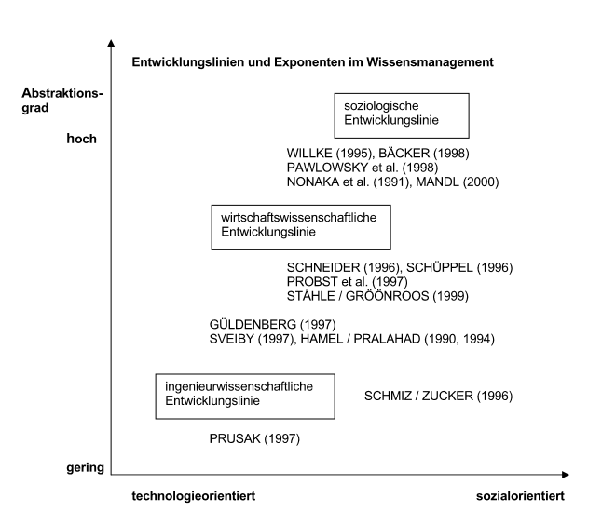
Wissensmanagement Modelle zur Anwendung
Bitte findet euch in den jeweiligen Gruppen zusammen:
Gruppe 1 – Nonaka
Gruppe 2 – Probst
Gruppe 3 – Prusak
Findet nun in euren Gruppen mithilfe der Texte die Hauptaussage des jeweiligen Modells, die Aufgaben sowie die Prozesse heraus und haltet sie auf den Flipcharts fest.
Zeit: 15 min
Soramäki, 2005, S. 38

Slide 23
Wissensmanagement Barrieren und Chancen

Slide 24
Wissensmanagement Fallbeispiel
Erfahrungen:
weniger Fragen an IT
Zeitersparnis
Bedienerfreundlichkeit
Wegfall einer Fehlerquelle
Welche Chancen und Barrieren lassen sich eurer Meinung nach ableiten?
https://www.krautzberger.com/aoshow/cid=4c24ffb0f843d787fcb13f6b383256a1/L=de
Mertins, Seidel, 2009, S. 166

Slide 25
Wissensmanagement Barrieren und Chancen
Barrieren
Mensch | Organisation | Technik
Sprachliche Barrieren | Zu wenig Schulungen zum Umgang mit WM | Fehlende Integration der WM-Systeme in IT-Struktur
MA scheuen sich davor, ihre Tätigkeiten transparent zu machen | Zeitliche Knappheit für WM-Aktivitäten | Ungenügende Ausstattung
„Wissen ist Macht“- Einstellung | Keine o. zu wenig finanzielle Mittel für WM Aktivitäten | Mangelnde Benutzerfreundlichkeit der Systeme
Vgl. Linde, 2005, S. 30.

Slide 26
Wissensmanagement Barrieren und Chancen
Chancen
Umdenken zum Thema Wissen innerhalb der Organisation
Analysieren und Klassifizieren des vorhandenem Wissen
Extrahieren von personenbezogenen Wissens
Explizieren von Wissen
Konservieren von Wissen
Verteilen von zuvor implizitem Wissen
Rumpold, 2014 S. 37

Slide 27
Wissensmanagement Abschlussdiskussion

Slide 28
Wissensmanagement Abschlussdiskussion
Welche aktuelle Bedeutung hat das Wissensmanagement in Bezug auf den demografischen Wandel?

Slide 29
Wissensmanagement Zusammenfassung

Slide 30
Wissensmanagement Zusammenfassung
Ziele festlegen
Relevantes Wissen identifizieren
Erwerb von Wissen
Nutzung
Selektion/ Aktualisierung
Bewertung Wissensstand
eigene Darstellung in Anlehnung an Probst, Raub, Romhardt, 1999

Slide 31
Vielen Dank für eure engagierte Mitarbeit und eure Aufmerksamkeit!

Slide 32
Wissensmanagement Quellen

Slide 33
Wissensmanagement Quellen
Baitzsch, C; Fried, A. (1999): Mutmaßungen zu einem überraschenden Erfolg - Zum Verhältnis von Wissensmanagement und Organisationalem Lernen [online] https://enbiz.de/wmk/papers/public/Mutmassungen/Andrea.html abgerufen am 14.05.2019
Bastian, J.; Groß-Mlynek, L. (2018): Lerntechniken und Wissensmanagement. Konstanz. UVK Verlag
Bea, F.; Göbel, E. (2019): Organisation. Theorie und Gestaltung. München. UVK Verlag
Günther, A. (2000): Wissen, Lernen, Kultur [online] https://www.minervis.com/files/Artikel_Wissen_Lernen_Kultur.pdf abgerufen am 14.05.2019
Lehner, F. (2014): Wissensmanagement: Grundlagen, Methoden und technische Unterstützung. Münch
Linde, F. (2005): Barrieren und Erfolgsfaktoren des Wissensmanagements. Köln
Lucko S., Trauner B. (2002): Wissensmanagement, 7 Bausteine für die Umsetzung in der Praxis. München. Wien.
Mertins, K.; Seidel, H. (2009): Wissensmanagement im Mittelstand, Grundlagen - Lösungen - Praxisbeispiele. Berlin
Rumpold, C. (2014): Chancen und Möglichkeiten des Wissensmanagements. Eine Erhebung der Ist-Situation in österreichischen Industriebetrieben für die pharmazeutische humanmedizinische Wirkstoffproduktion [online] https://monami.hs-mittweida.de/frontdoor/deliver/index/docId/4447/file/Diplomarbeit_Rumpold_Christoph.pdf abgerufen am 15.05.2019

Slide 34
Wissensmanagement Quellen
Schreyögg, G.;Geiger, D. (2015): Organisation. Grundlagen moderner Organisationsgestaltung. Mit Fallstudien. Wiesbaden. Springer Gabler
Soramäki, A. (2005): Mit Wissensmanagement zur Lernenden Organisation, Eine Evaluation des Konzepts der OP-Bank-Gruppe in Finnland [online] https://freidok.uni-freiburg.de/dnb/download/2154 abgerufen am 14.05.2019

Slide 35
Wissensmanagement Bildquellen
http://www.wissensstrukturplan.de/wissensstrukturplan/glossar/o_organisation.php
https://bwl-wissen.net/definition/produktionsfaktoren
https://www.samhammer.de/wissensmanagement-oft-versucht-oft-gescheitert/
https://www.krautzberger.com/aoshow/cid=4c24ffb0f843d787fcb13f6b383256a1/L=de

